Slide 1



Codingraph;
INTEGRANTES
Jorge Adrian García Garita
Teresa de Jesus Pineda Molina
Jefry Granados Baltodano
Jason Jesus Moya Brenes
Profesor : Lic.Jerson Morales Mendoza

Slide 2
Presentación del Grupo

Slide 3
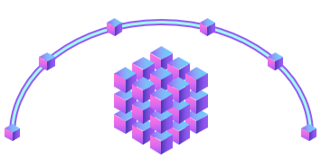
Introducción
El siguiente trabajo está desarrollado para una empresa ficticia llamada Codingraph, cuya principal necesidad es contar con una aplicación de seguimiento de tareas para proyectos colaborativos, especialmente en contextos donde participan equipos multidisciplinarios que trabajan de forma remota.
La solución desarrollada no solo permite gestionar las tareas y su asignación, sino que también incorpora funcionalidades clave que permiten mantener una administración integral del entorno de trabajo.

Slide 4
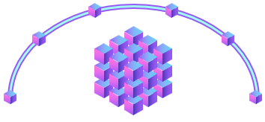
Contexto de la empresa o emprendimiento seleccionado.
La empresa llamada Codingraph; se dedica al desarrollo de software de todo tipo y necesita una aplicación de seguimiento de tareas para llevar un orden en el desarrollo de sus proyectos.

Slide 5
Objetivos GENERAL Y ESPECIFICOS
Objetivo General
Desarrollar e implementar una aplicación web de gestión y seguimiento de tareas que facilite la administración de proyectos en entornos de trabajo remoto, permitiendo la optimización de tiempos, la asignación equitativa de cargas laborales y el monitoreo del progreso en equipos multidisciplinarios.
Objetivos específicos
Crear una página principal en la cual se muestran las tareas del usuario y un calendario
Crear una página principal donde se muestren los registros principales del sistema, como la lista de clientes, usuarios, categorías y comentarios
Estructurar la base de datos para mantener los datos en orden, según los roles, usuarios, proyectos.

Slide 6
Requerimientos
Gestión de Login (Default)
Dashboard
Gestión de Registro/Tareas
Gestión de Proveedores
Gestión de Clientes
Gestión de Usuarios
Gestión de Archivos
Gestión de Categorias

Slide 7
CRONOGRAMA DE TRABAJO
https://docs.google.com/spreadsheets/d/1YgUCWtw6jTJhdyV22xVhLD_2CPqAGZ7i/edit?usp=sharing&rtpof=true&sd=true

Slide 8
Pros y Contras
Contras
Pros
La complejidad conectar la base de datos con java es un poco mayor a diferencia de otras como ápex.
Los costos de desarrollo e implementación podrían exceder el presupuesto inicial.
La curva de adopción por parte de los usuarios puede requerir tiempo, si los usuarios no están acostumbrados a un sistema así, puede requerir capacitaciones y generar resistencia al cambio.
Si la empresa crece o se expande, el sistema se puede adaptar para nuevos usuarios.
El sistema se adapta 100% a las necesidades de la empresa, es decir,
se pueden controlar flujos internos, métricas personalizadas y reportes específicos.
El sistema va a permitir tener una mejor organización sobre los proyectos que se trabajan en la empresa.

Slide 9
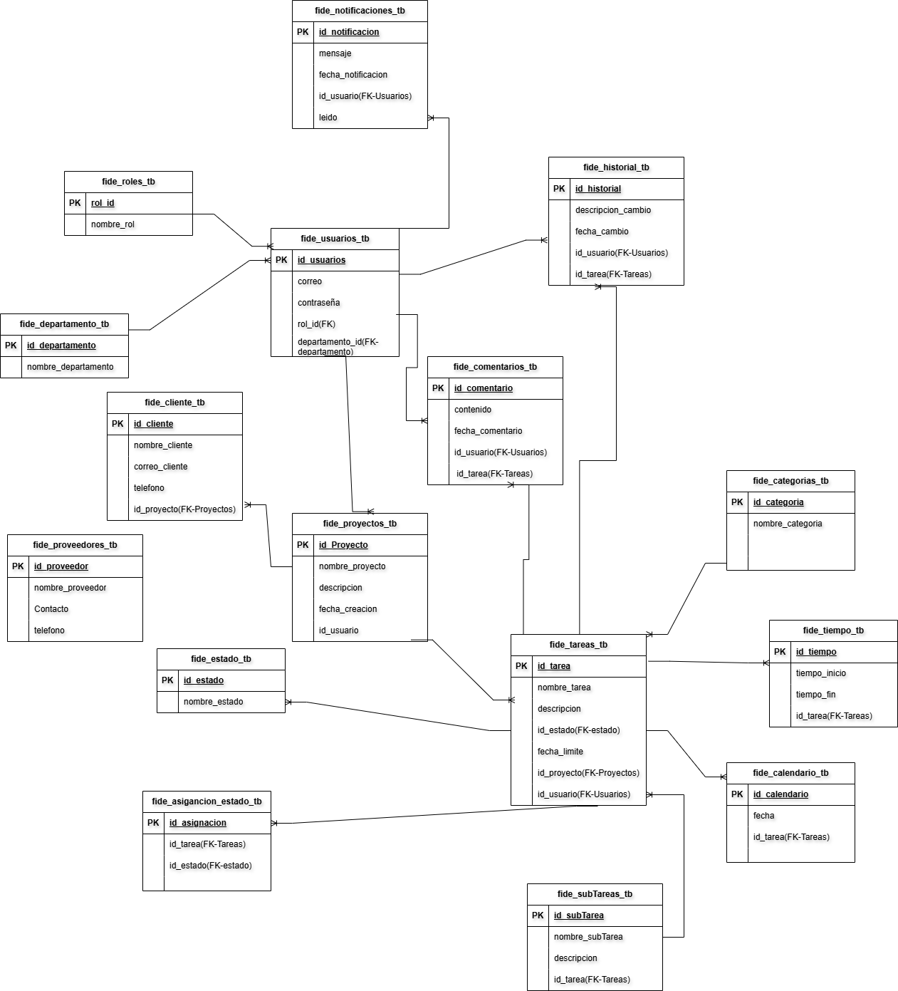
Modelo Relacional

Slide 10
Estructuras empleadas
Funciones
Procedimientos y cursores
Paquete
Secuencias y triggers
Vistas

Slide 11
DICCIONARIO DE DATOS
select u.nombre,
u.correo,
u.contraseña,
r.nombre_rol
from fide_usuarios_tb u
v$parameter
DESC fide_usuarios_tb
CREATE OR REPLACE VIEW proyecto_completo_CRUD AS

Slide 12
Costos
Los costos incluyen que el tiempo de desarrollo es de 4 meses con 4 desarrolladores lo cual da un sueldo mensual de $1,200 por desarrollador al mes lo cual da un total aproximado de $19,200 por el tiempo de desarrollo entre los cuatro.
En infraestructura:
GlassFish en 2 VMs con un costo mensual de $80 dando un total anual de $960.
Oracle Autonomous DB con un costo mensual de $360 dando un total anual de $4,320.
Balanceador de carga $25 dando un total anual de $300.
Almacenamiento con un costo mensual de $5 dando un total anual de $60.
Backups y métricas con un costo mensual de $5 dando un total anual de $60.
Subtotal infraestructura $5,700 USD.
Se incluye documentación, QA y despliegue dando un costo aproximado de $2,300.
En dominio y herramientas como GitHub y IDE’s da un costo aproximado de $315.
Soporte post-lanzamiento $2,300 aproximadamente.
Costo total del desarrollo $29,800 aproximadamente.

Slide 13
Presentación del sistema

Slide 14

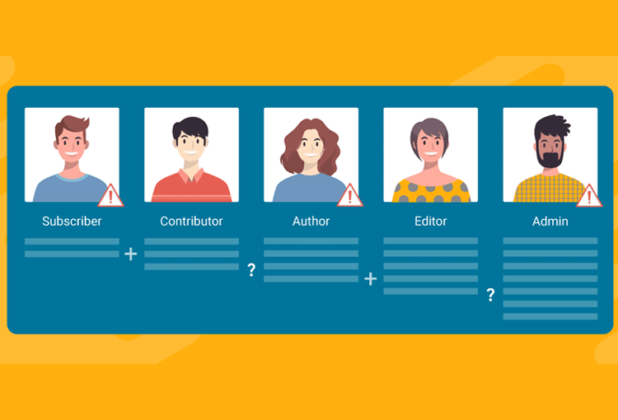

REPORTES BI

Slide 15
Conclusiones
Se puede concluir que hacer la lógica de los CRUD y la extracción de la información directamente de la base de datos, ayuda mucho a no tener tanto código desordenado en los controladores.
El uso de secuencias y triggers para las tablas son de gran ayuda para asignar id, ya que se evita escribirlo manualmente y así prevenir cualquier riesgo de seguridad o error.
La conexión de la capa de presentación con la base de datos fue sencilla ya que usualmente al trabajar con una base de datos nunca antes usada se vuelve complejo, sin embargo se dio ese caso.

Slide 16
RECOMENDACIONES
Si se desea realizar un proyecto similar a este con los mismos lenguajes se debe tener precaución con las versiones de jdk ya que con las que se utilizan actualmente algunas dan problemas al ejecutar el proyecto.
A futuro, se podría considerar migrar a un stack más moderno como Spring Boot + PostgreSQL si para bajar costos y complejidad.
Se recomienda que la base de datos este en la nube ya que garantiza alta escalabilidad, disponibilidad, y seguridad.

Slide 17
¡Muchas gracias!

